Slide 1
CONVERSÃO DE ENERGIA 2
Softstarter / Chave de Partida Suave
Prof. Dr. Cesar da Costa
E-mail: ccosta@ifsp.edu.br
Site: www.professorcesarcosta.com.br

Slide 2
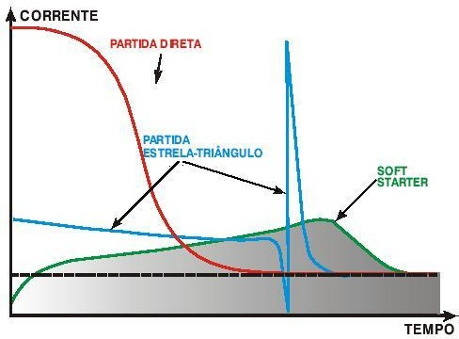
Soft-starter ou Chave de Partida Suave
Os motores de indução trifásicos de rotor em gaiola apresentam picos de corrente e de conjugados indesejáveis quando em partida direta, partida estrela triangulo.
Notes:
2

Slide 3
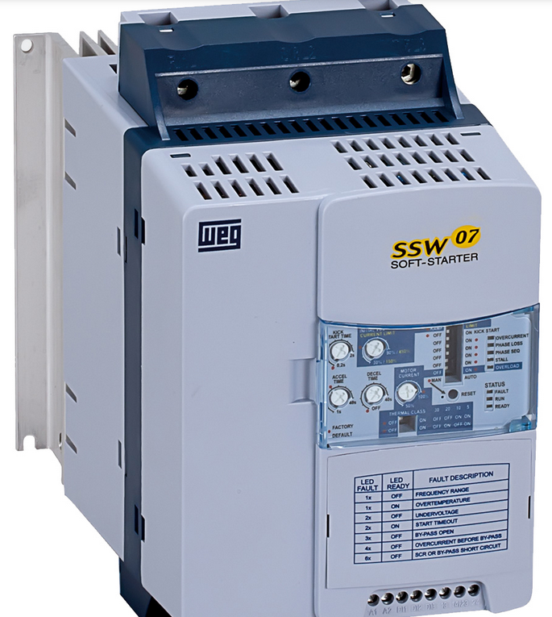
Soft-starter
Soft-starters são utilizados basicamente para partidas de motores de indução CA (corrente alternada) tipo gaiola, em substituição aos métodos estrela-triângulo, chave compensadora ou partida direta.
Tem a vantagem de não provocar trancos no sistema, limitar a corrente de partida, evitar picos de corrente e ainda incorporar parada suave e proteções.
Notes:
3

Slide 4
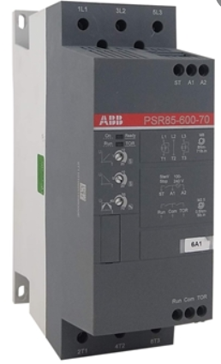
Estas chaves contribuem para a redução dos esforços sobre acoplamentos e dispositivos de transmissão durante as partidas e para o aumento da vida útil do motor e equipamentos mecânicos da máquina acionada, devido à eliminação de choques mecânicos.
Também contribui para a economia de energia, sendo muito utilizada em sistemas de refrigeração e em bombeamento.
Soft-starter
Notes:
4

Slide 5
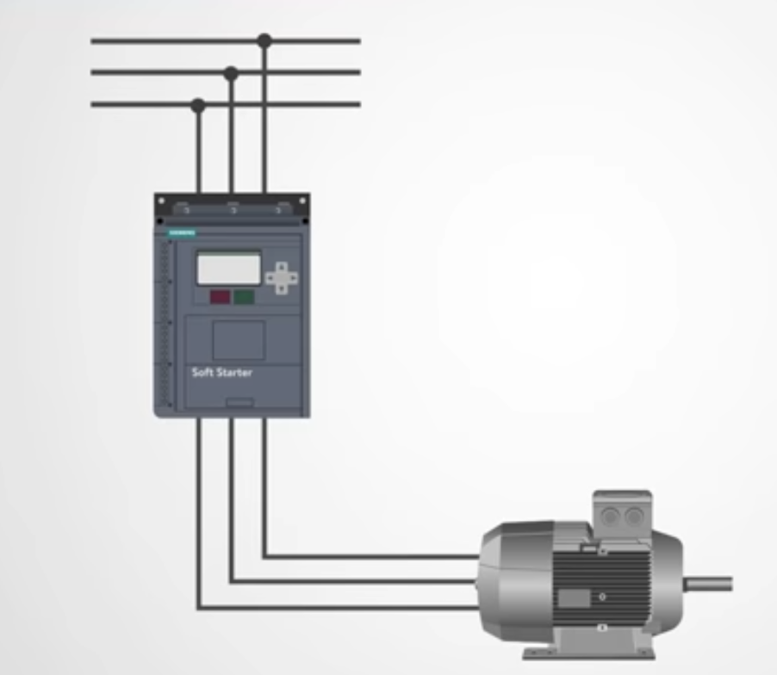
Soft-starter ou Chave de Partida Suave
Notes:
5

Slide 6
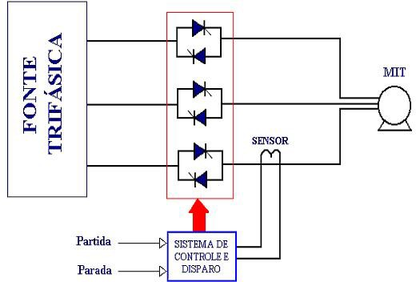
Através do ajuste do ângulo de disparo de tiristores, controla-se a tensão aplicada ao motor. Com o ajuste correto das variáveis, o torque e a corrente são ajustados às necessidades da carga, ou seja, a corrente exigida será a mínima necessária para acelerar a carga, sem mudanças de frequência.
Soft-starter
Notes:
6

Slide 7
Algumas características e vantagens das chaves soft-starters são:
Ajuste da tensão de partida por um tempo pré-definido;
Pulso de tensão na partida para cargas com alto conjugado de partida;
Redução rápida de tensão a um nível ajustável, (redução de choques hidráulicos em sistemas de bombeamento);
Soft-starter
Notes:
7

Slide 8
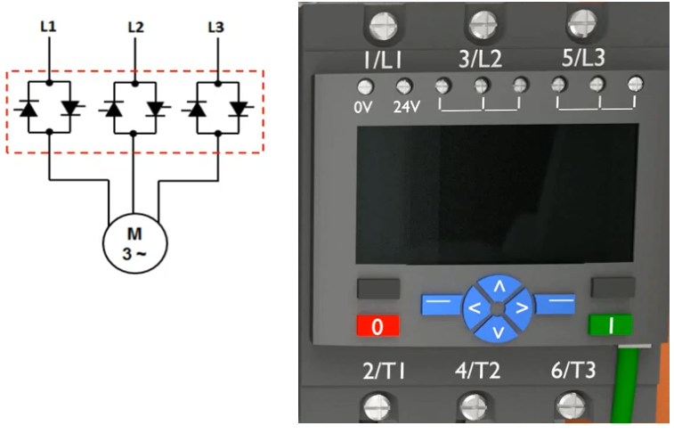
PRINCÍPIO DE FUNCIONAMENTO
O soft-starter é um equipamento eletrônico.
Notes:
8

Slide 9
PRINCÍPIO DE FUNCIONAMENTO
Seu princípio de funcionamento baseia-se em componentes estáticos: tiristores.
Através do ângulo de condução dos tiristores, a tensão na partida é reduzida, diminuindo os picos de corrente gerados pela inércia da carga mecânica.
Um dos requisitos do soft-starter é controlar a potência do motor, sem entretanto alterar sua frequência (velocidade de rotação).
Para que isso ocorra, o controle de disparo dos SCRs (tiristores) atua em dois pontos: controle por tensão zero e controle de corrente zero.
Notes:
9

Slide 10
PRINCÍPIO DE FUNCIONAMENTO
O sistema de controle possui ajuste da corrente de partida, que evita a subida excessiva da mesma.
O método utilizado é o de incremento linear do ângulo de condução do tiristor, em ligação antiparalelo, nas três fases, resultando em aumento suave da tensão no estator do motor.
Com o crescimento da tensão, aumenta também o torque, até que vencido o conjugado da carga, o motor inicia a girar, sendo que em seguida é limitada a corrente de partida máxima permissível.
Notes:
10

Slide 11
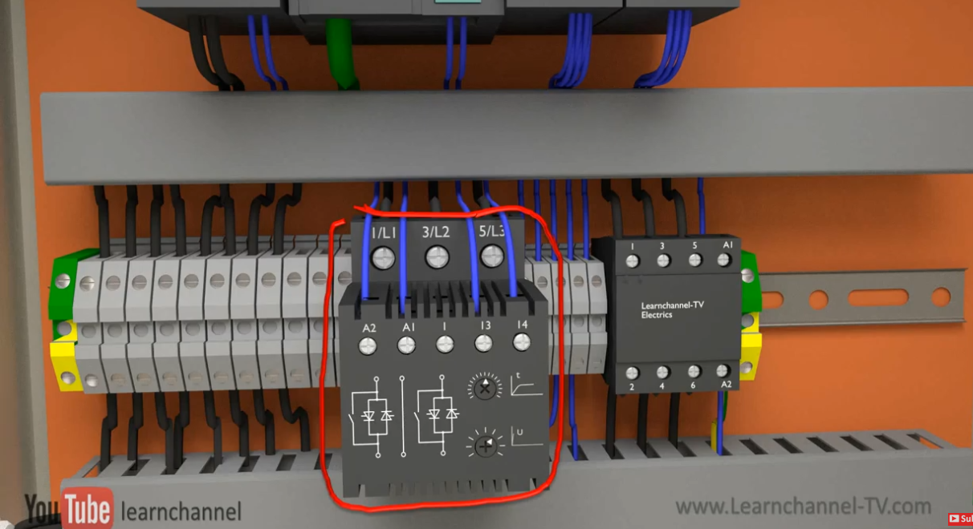
Partida suave para motores de indução trifásico
https://www.youtube.com/watch?v=QCQFFUdYF94
Notes:
11

Slide 12
FUNÇÕES PRINCIPAIS
Seleção de ajuste local da rampa de aceleração
Este ajuste se refere ao ajuste da corrente limitada na partida do motor. Permite suavizar a subida de corrente no motor, de zero até a corrente de partida. Esta suavização visa evitar trancos no motor e na carga. Ela não é responsável direta pelo tempo de partida efetiva do motor.
O tempo de partida é, por outro lado, dependente do nível de corrente de partida e da carga. Este ajuste de “Rampa de Aceleração” deve ser sempre o menor possível, para suavizar a partida e não prolongar demais o início de giro do motor, otimizando a operação.
Este ajuste é especialmente importante em motores com pouca carga ou sem carga, os quais, devido a tendência de rápida aceleração, tendem a oscilarem.
Notes:
12

Slide 13
FUNÇÕES PRINCIPAIS
Seleção de ajuste local da rampa de aceleração
Este ajuste é o principal, sendo diretamente responsável pelo tempo de partida do motor.
Quanto mais alta a corrente admissível, mais rápida será a partida. Esta corrente poderá atingir até 4 vezes a corrente nominal do motor, conforme o caso.
Após a subida inicial, suave da corrente, a mesma permanecerá no nível ajustado até o final de partida.
.
Notes:
13

Slide 14
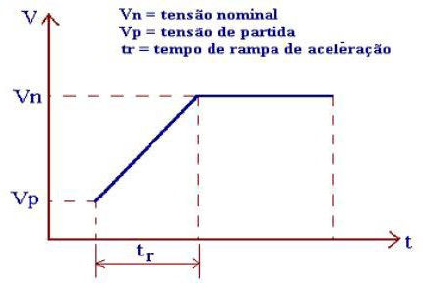
FUNÇÕES PRINCIPAIS
Seleção de ajuste local da rampa de aceleração
Para que a partida do motor ocorra de modo suave, o usuário deve parametrizar a tensão inicial (V_{p}) de modo que ela assuma o menor valor possível suficiente para iniciar o movimento da carga. A partir daí, a tensão subirá linearmente segundo um tempo também parametrizado (t_{r}) até atingir o valor nominal.
Notes:
14

Slide 15
FUNÇÕES PRINCIPAIS
Seleção de parada por corrente ou por rotação
Em caso de seleção de parada suave e comando de parada suave no botão correspondente, o soft-starter inicia a parada do motor obedecendo à rampa de parada ajustada, por corrente ou por rotação do motor.
Nos dois casos, a rotação diminui em rampa, sendo que no segundo caso a precisão é maior pois a corrente fica livre para aumentar ou diminuir, compensando a carga.
Notes:
15

Slide 16
FUNÇÕES PRINCIPAIS
Seleção de parada por corrente ou por rotação
A rampa de parada é útil em casos onde a parada brusca é prejudicial mecanicamente. Isso pode acontecer em bombas de recalque, para evitar golpe de aríete, e em motores com redutores de alta relação, que, ao parar instantaneamente, ocasiona problemas devido a massas de alta inércia acoplados no lado de baixa rotação do redutor.
A mesma é efetuada obedecendo esta rampa, ou por diminuição gradual da corrente ou por diminuição gradual da velocidade deixando a corrente livre para variar até o valor de 5 vezes a corrente nominal.
Notes:
16

Slide 17
FUNÇÕES PRINCIPAIS
Função de frenagem
Esta função permite a parada com frenagem por injeção de corrente CC igual a aproximadamente duas vezes a nominal do motor.
Só é ativa em caso de Parada Normal (Full Stop). O tempo de injeção de corrente CC é ajustável de 2 a 15 segundos e deve ser ajustada para o valor ideal, durante o StartUp, de modo que a frenagem seja interrompida logo após a parada efetiva do motor.
Notes:
17

Slide 18
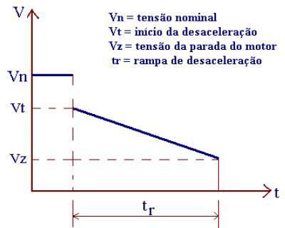
FUNÇÕES PRINCIPAIS
Função de frenagem
Na frenagem, a tensão deve ser reduzida instantaneamente a um valor ajustável (V_{t}), que deve ser parametrizado no nível em que o motor inicia a redução da rotação. A partir desse ponto, a tensão diminui linearmente (rampa ajustável (t_{r})) até a tensão final V_{z}, quando o motor parar de girar. Nesse instante, a tensão é desligada..
Notes:
18

Slide 19
FUNÇÕES PRINCIPAIS
Função Booster
Esta função permite que para cargas com muita inércia ou atrito o soft- starter injete inicialmente por um período de 0 a 2 segundos, ajustável, uma corrente de 5 vezes a nominal do motor, retomando em seguida a rampa de partida ajustada.
Só deve ser usado onde absolutamente necessário e pelo menor tempo que surta o efeito desejado, para evitar sobrecorrentes desnecessárias na instalação.
Notes:
19

Slide 20
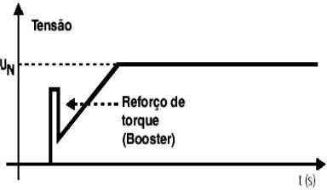
FUNÇÕES PRINCIPAIS
Função Booster
Uma das facilidades que torna ainda mais interessante a utilização desse equipamento no acionamento de bombas é o recurso kick-start. O kick-start é um pulso de tensão rápido e de grande amplitude aplicado no instante da partida. Isso ajuda a vencer a inércia de partida quando há a presença de sólidos na bomba (sujeira).
Notes:
20

Slide 21
APLICAÇÕES
Bombas centrífugas (saneamento, irrigação, petróleo);
Ventiladores, exaustores e sopradores;
Compressores de ar e refrigeração;
Misturadores e aeradores;
Britadores e moedores;
Picadores de madeira;
Refinadores de papel;
Notes:
21

Slide 22
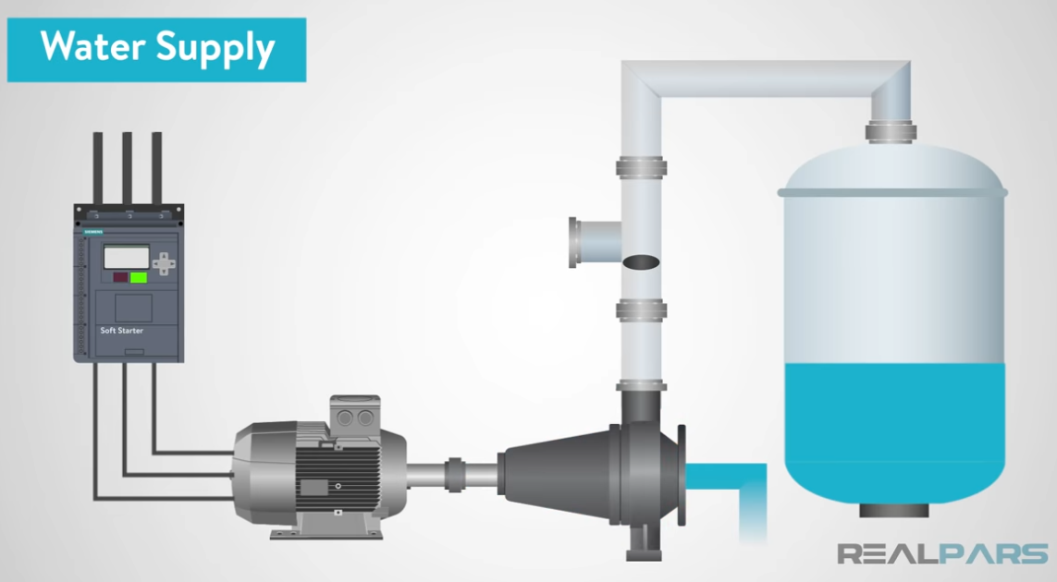
APLICAÇÕES
https://www.youtube.com/watch?v=6X71RZWvOvc
Notes:
22

Slide 23
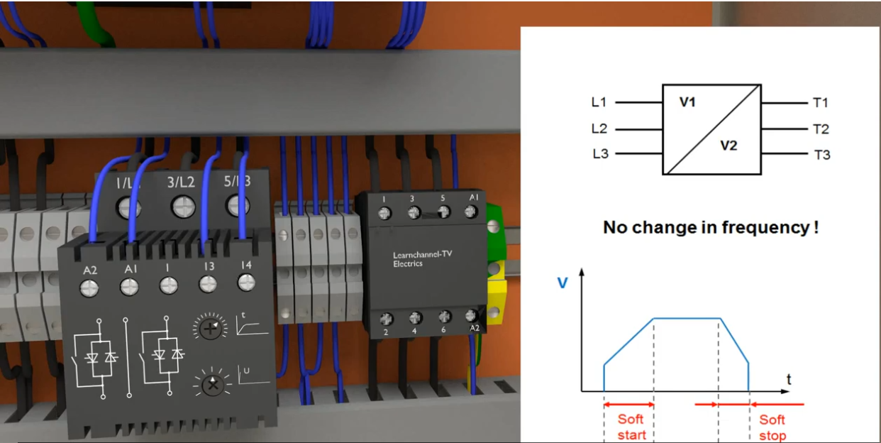
APLICAÇÕES
Notes:
23

Slide 24
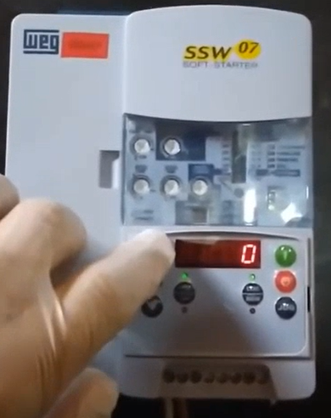
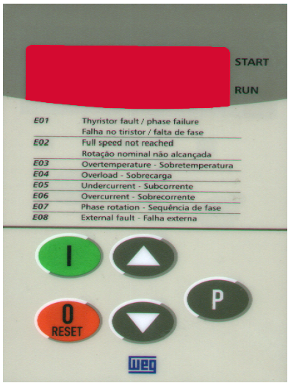
Soft-Starter WEG SSW-XX
A IHM - 3P consiste de um display de led‘s com 4 dígitos de 7 segmentos , 2 led‘s sinalizadores e 5 teclas.
Notes:
24

Slide 25
Soft-Starter WEG SSW-XX
Funções do Display de LEDs
Mostra número do parâmetro ou o seu conteúdo e também mensagens de erro e estado.
Funções dos LEDs
START Indica que a soft-starter recebeu comando de partida ou parada (motor acionado).
RUN Indica estado da chave; se em rampa de aceleração/desaceleração ou tensão plena.
Notes:
25

Slide 26
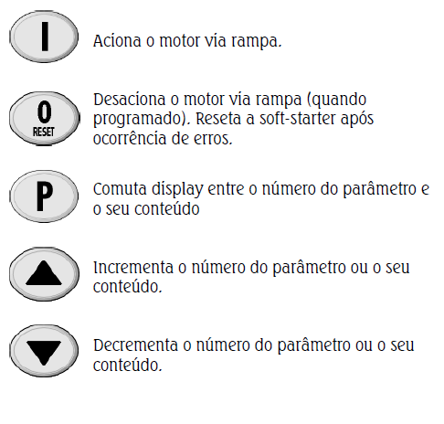
Soft-Starter WEG SSW-XX
Funções Básicas das Teclas
Notes:
26

Slide 27
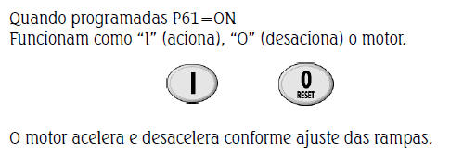
Soft-Starter WEG SSW-XX
Funções Básicas das Teclas
Notes:
27

Slide 28
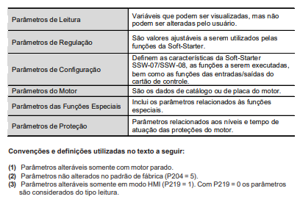
Parametros de Configuracao
Para facilitar a descrição os parâmetros foram agrupados por tipos
Notes:
28

Slide 29
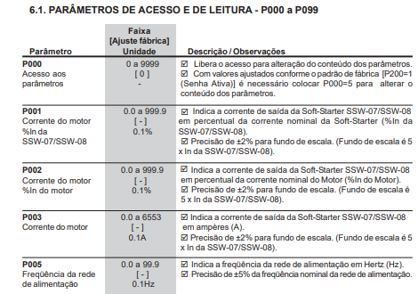
Parametros de Configuracao
Notes:
29

Slide 30
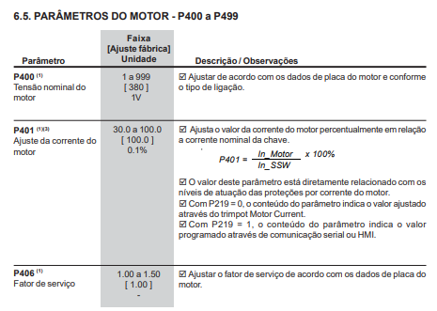
Parametros de Configuracao
Notes:
30

Slide 31
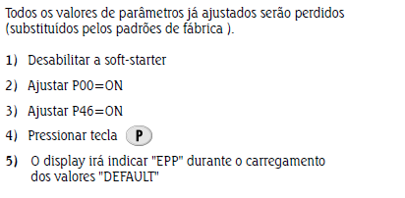
Parametros de Configuracao
PARÂMETROS PADRÃO DE FÁBRICA
Notes:
31

Slide 32
Parametros de Configuracao
LIBERACAO PARA CONFIGURACAO DOS PARÂMETROS
https://www.youtube.com/watch?v=I3FXW0t2Z2k
Notes:
32

Slide 33
Referência
Conclusões
http://professorcesarcosta.com.br/disciplinas/t6cv2n6cv2conv2
http://professorcesarcosta.com.br/upload/imagens_upload/Apostila_Maquinas%20Eletricas_UNESP.pdf
http://professorcesarcosta.com.br/upload/imagens_upload/maquinas%20eletricas%20senai.pdf
http://professorcesarcosta.com.br/upload/imagens_upload/Referencia%20Rapida%20Sosft%20starter%20ssw-04%20WEG.pdf
http://professorcesarcosta.com.br/upload/imagens_upload/Manual%20Soft%20Starter%20ssw04.pdf

